Slide 1

Brayan Mauricio Novoa Salazar Programa Tecnología en Desarrollo de Software Unidad de Ingeniería y Ciencias Básicas Vicerrectoría Regional Orinoquía
Asesor: Justo Chávez Valenzuela

Slide 2
Título del proyecto
Título del proyecto
Desarrollo de una solución informática para el proceso de caracterización estudiantil de las Instituciones de Educación Superior.

Slide 3
Introducción
¿Conocen a alguien que haya abandonado sus estudios en educación superior?

Slide 4
Resumen
Las Instituciones de Educación Superior, obtienen grandes cantidades de información sobre sus estudiantes mediante el proceso de caracterización estudiantil.
¿Qué es la caracterización estudiantil?

Slide 5
Planteamiento del problema
No se utiliza una herramienta desarrollada por UNIMINUTO.
Mantener actualizada la información 100% es una tarea compleja.
Es muy importante manejar la información de los estudiantes de una manera responsable.

Slide 6
Formulación del problema
¿Cómo desarrollar una solución informática basada en el software libre, para sistematizar el proceso de caracterización estudiantil en las Instituciones de Educación Superior?

Slide 7
Objetivo general
Desarrollar una solución informática que permita sistematizar el proceso de caracterización estudiantil en las instituciones de educación superior.

Slide 8
Objetivos Específicos
Desarrollar una base de datos, orientada al almacenamiento de la información del proceso de caracterización estudiantil.
Desarrollar una aplicación Java Standard Edition que permita a la institución de educación superior gestionar el proceso de caracterización estudiantil.
Desarrollar una aplicación Java Enterprise Edition, que permita a los estudiantes actualizar su información en cualquier momento.

Slide 9
Justificación
Sistematizar el proceso de caracterización estudiantil.
Facilitar el trabajo.
Generar alertas tempranas en forma de reportes.
Dar cumplimiento al marco legal contenido en la Constitución Política de Colombia.
Ser un software libre desarrollado en UNIMINUTO.

Slide 10
Referentes teóricos
Metodología de la Investigación VI Edición
Roberto Sampieri
Libro
Ministerio de Educación Nacional & Universidad de los Andes
Deserción en las instituciones de educación superior en Colombia
…
Movimiento del software libre y GNU
Richard Stallman
…

Slide 11
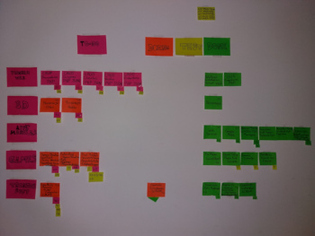
Metodología de desarrollo - SCRUM
Ejemplo KANBAN (Fuente: propia)

Slide 12
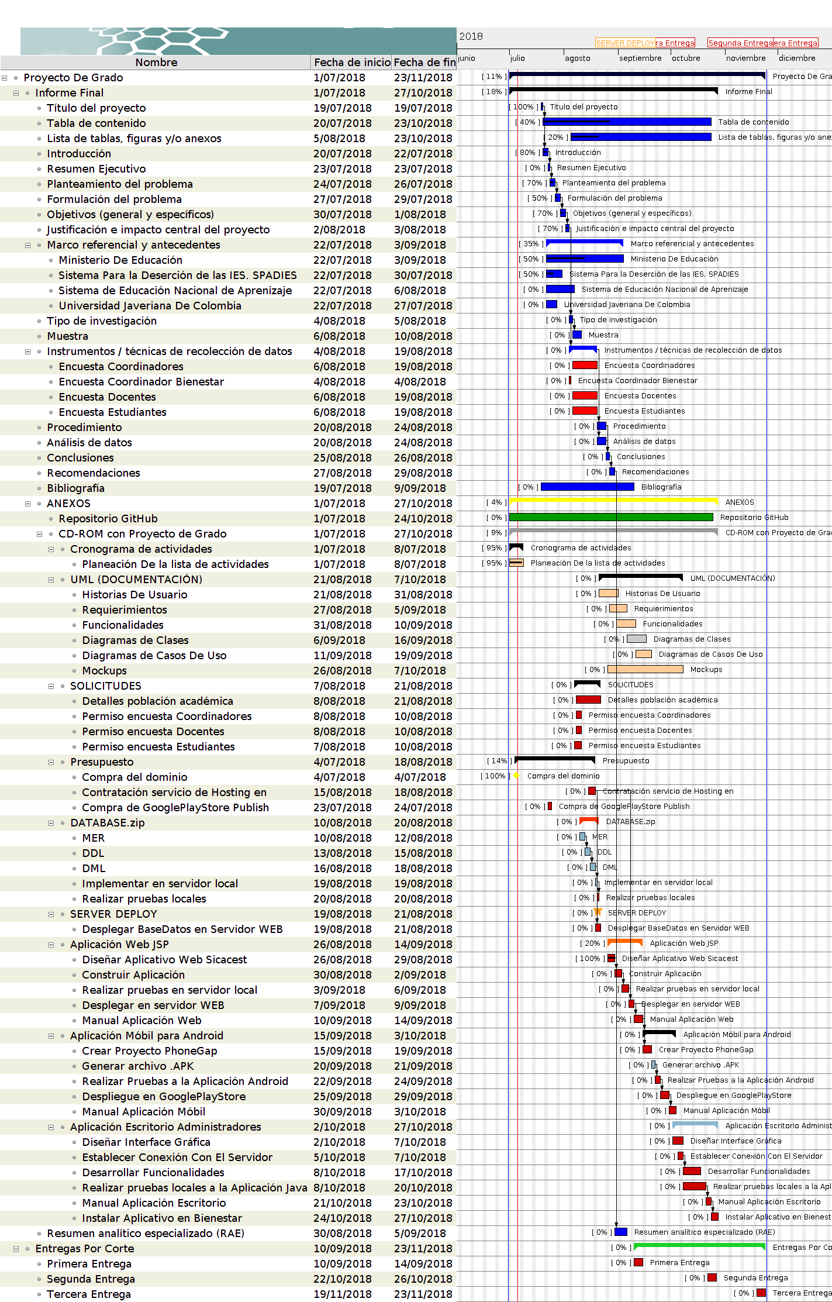
Metodología de desarrollo
Fuente propia
Etapa 1 – Planeación
Etapa 2 – Diseño
Etapa 3 – Codificación
Etapa 4 – Pruebas
Etapa 5 – Despliegue

Slide 13
Etapa 1 - Planeación
Historia de Usuario 1
Número: 1 | Usuario: Administrador
Nombre historia: Inicio de sesión al sistema administrativo de caracterización estudiantil
Prioridad: Alta |  | Riesgo en desarrollo: Alta
Puntos estimados: 12 |  | Fase de asignación: 3
Programador responsable: Brayan Mauricio Novoa Salazar
Descripción: El usuario, podrá iniciar al sistema administrativo de caracterización estudiantil usando sus credenciales de acceso.
Entradas: Universidad, Rectoría, Sede, Usuario y Contraseña. Salidas: En caso de que los datos proporcionados por el usuario sean correctos, el sistema debe conceder el inicio de sesión. En caso contrario el sistema debe solicitar al usuario verificar sus credenciales de acceso.

Slide 14
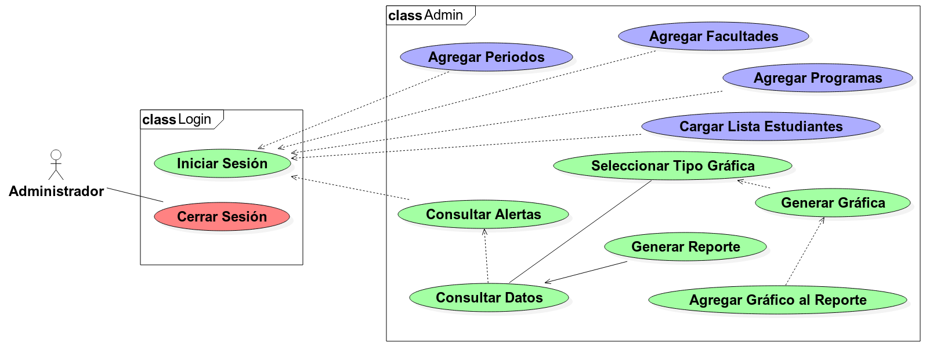
Etapa 2 - Diseño
Casos de uso del Administrador (Fuente propia)

Slide 15
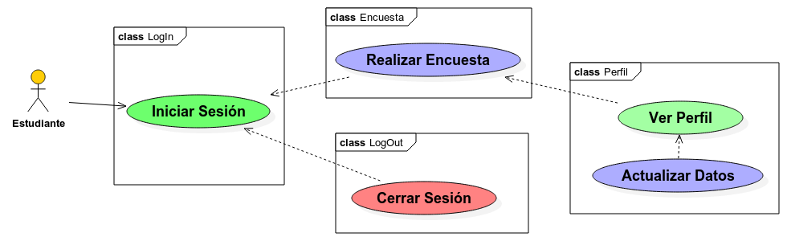
Etapa 2 - Diseño
Casos de uso de estudiantes (Fuente propia)

Slide 16
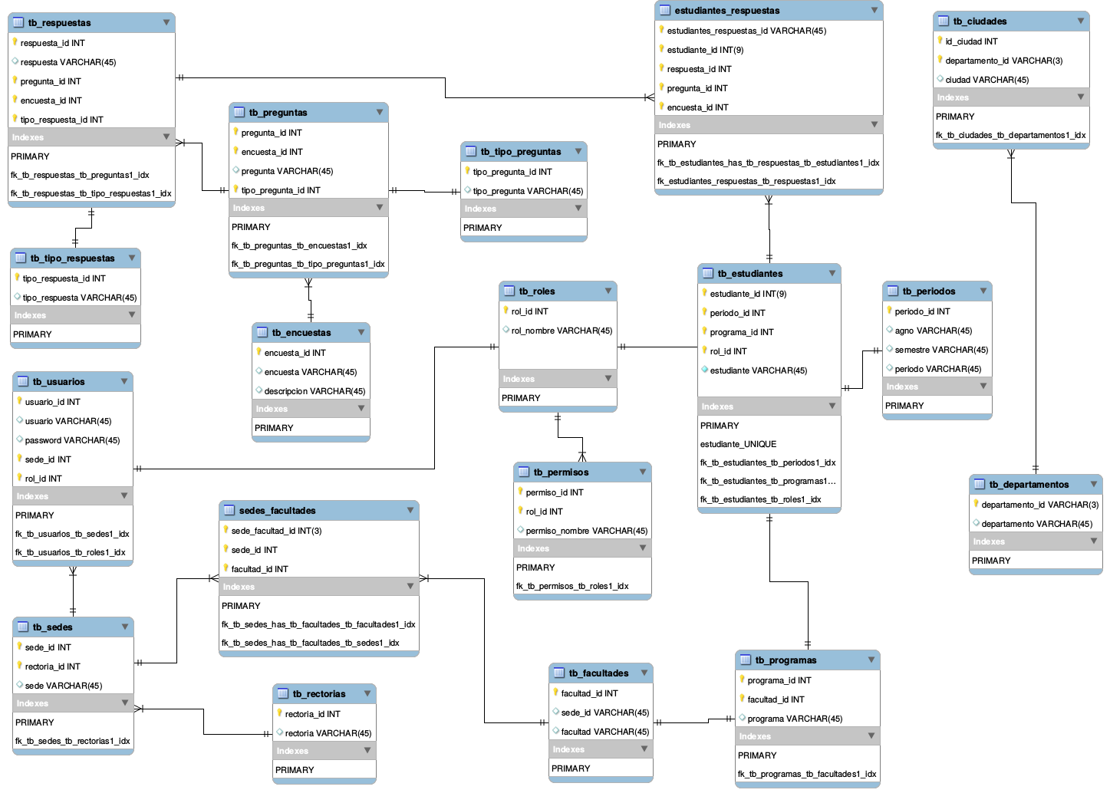
Etapa 2 - Diseño
Fuente: propia

Slide 17
Etapa 3 - Codificación
Herramientas | Lenguajes | Frameworks
XAMPP - LAMP | HTML | Itextpdf
NetBeans IDE | CSS | Jcommon
Apache Tomcat | JS | Jfreechart
Terminator - Bash - MySQL | SQL | mysql-connector-java
JRE - JDK | JAVA | Bootstrap
GitHub | XML | Jquery
Mozilla Firefox - Google Chrome |  | Grayscale
Herramientas usadas para el desarrollo del proyecto (Fuente: propia)

Slide 18







Etapa 3 - Codificación
Base de datos
Aplicación estudiantes
Aplicación administradores

Slide 19


Etapa 4 - Pruebas - Administrador
Fuente: propia

Slide 20
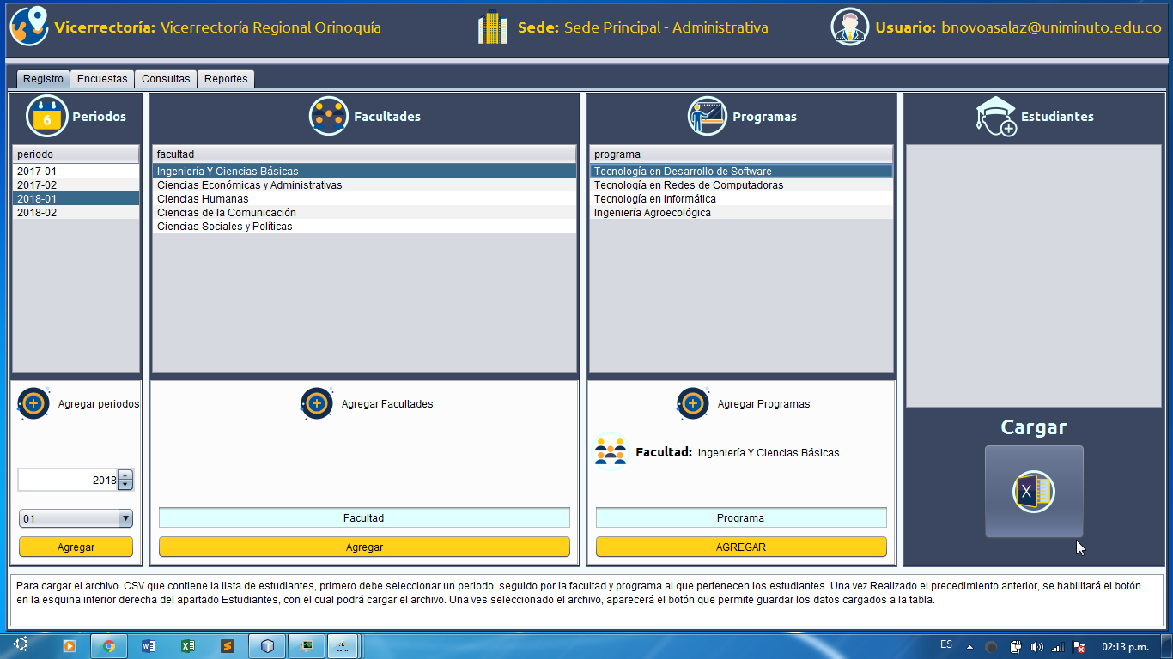
Etapa 4 - Pruebas - Administrador
Fuente: propia

Slide 21
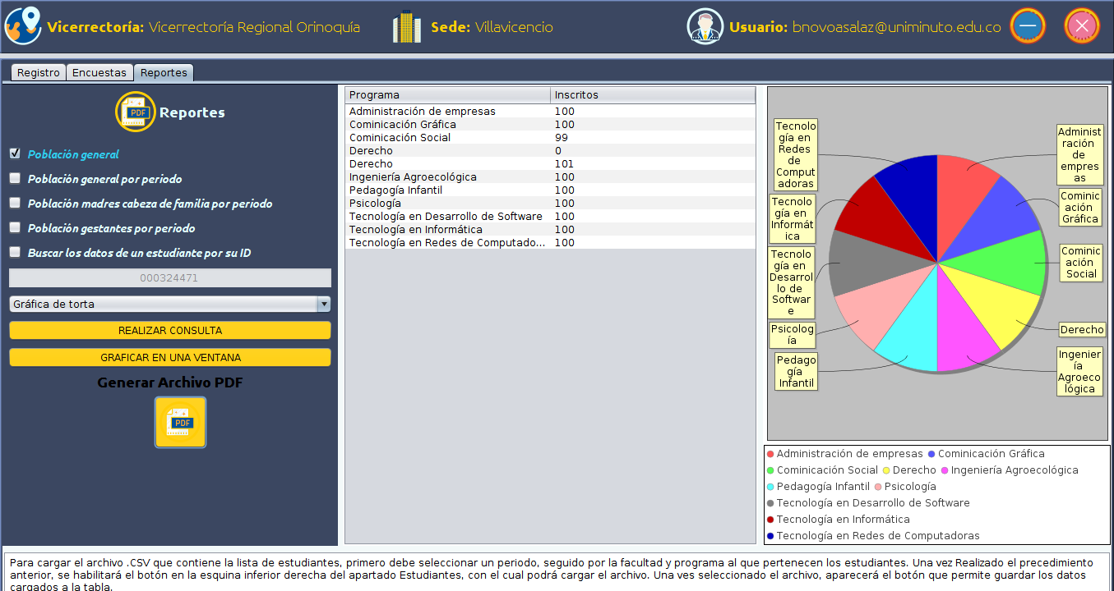
Etapa 4 - Pruebas - Administrador
Fuente: propia

Slide 22
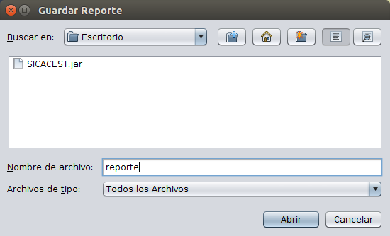
Etapa 4 - Pruebas - Administrador
Fuente: propia

Slide 23
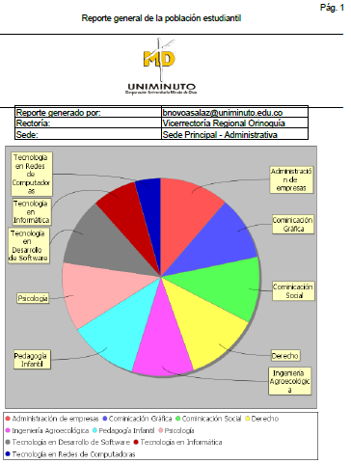
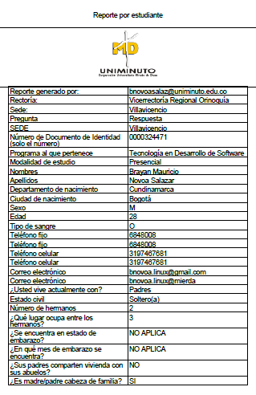
Etapa 4 - Pruebas - Administrador

Slide 24
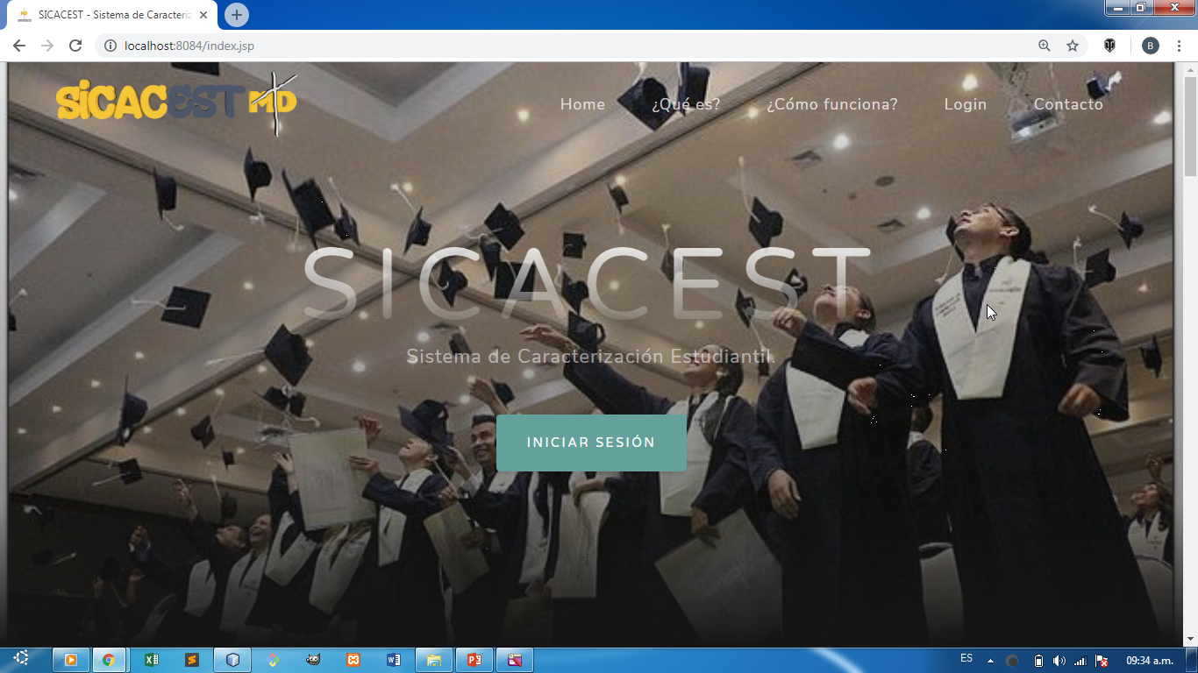
Etapa 4 - Pruebas - Estudiantes
Fuente: propia

Slide 25
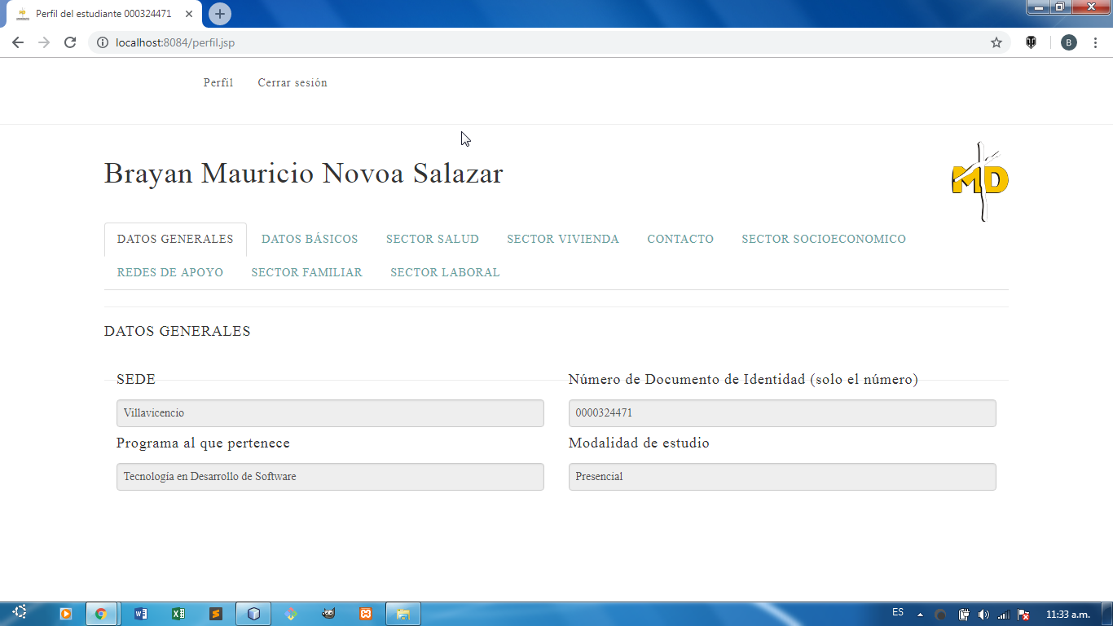
Etapa 4 - Pruebas - Estudiantes
Fuente: propia

Slide 26
Conclusiones
Se desarrolló una base de datos MySQL.
Se desarrolló una aplicación JSE para los administradores.
Se desarrolló una aplicación JEE para los estudiantes.

Slide 27
Bibliografía
Referente | URL
Movimiento del software libre | https://www.gnu.org/philosophy/free-software-intro.es.html
Metodología de la Investigación sexta edición | http://observatorio.epacartagena.gov.co/wp-content/uploads/2017/08/metodologia-de-la-investigacion-sexta-edicion.compressed.pdf
GNU | https://www.gnu.org/home.es.html
FSF | https://www.fsf.org/es
Java™ EE | https://www.oracle.com/technetwork/java/javaee/overview/index.html
Tomcat | http://tomcat.apache.org/
Mysql | https://cloud.oracle.com/opc/paas/images/OracleMySQLCloudService.png
Java logo | https://orade.com/iqm/java-logo/
Jcalendar | https://toedter.com/jcalendar/
JFreeChart | http://www.jfree.org
Foto: Graduado UNIMINUTO | https://www.facebook.com/ingenieria16/photos/a.521481641368322/982174331965715/?type=3&theater

